Slide 1
資料１
国指定がん診療連携拠点病院の
推薦について
令和２年度第１回大阪府がん対策推進委員会
がん診療連携検討部会

Slide 2
１．大阪府における拠点病院の指定等に関する状況
■国指定病院（国への推薦手続き等が必要）
■国指定病院の応募・手続き状況について
①新規指定
・新規指定の募集圏域
→1病院/圏域の指定となっている、三島・北河内・泉州 とする。
②指定継続
・国通知：新型コロナウイルスの影響を考慮し、今年度の現況報
告書・更新推薦については、昨年度分をもって代用（提出は不
要）。なお、自院による点検を行い、要件を充足しない場合には、その理由と今後の充足見込みを国に報告する必要。
※府計画の進捗管理等のため診療実績等の調査を実施。指定継続病院で要件未充足の場合は、個別に病院ヒアリング等を実施。
①新規指定推薦希望
和泉市立総合医療センター（泉州医療圏）
②指定継続
⇒各病院に通知済（10月末期限）
■府指定病院（府において指定等の手続きが必要）
■府指定病院の応募・手続き状況について
①新規指定
・新規指定の募集圏域：全圏域（従前どおり）。
②指定更新（経過措置）
・研修受講等については、コロナの影響を考慮し対応を検討。
・現況報告等：国指定と同様の取り扱い。
③指定継続
・現況報告等：国指定病院に準じた取り扱い。
※府計画の進捗管理等のため診療実績等の調査を実施。指定継続病院で要件未充足の場合は、個別に病院ヒアリング等を実施。
①新規指定
⇒全圏域を対象として募集中（11月期限）
②指定更新（経過措置）
⇒各病院に通知済（11月末期限）
③指定継続
⇒各病院に通知済（11月末期限）

Slide 3
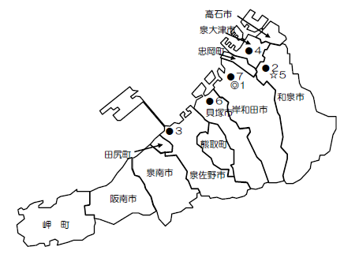
２．新規指定推薦希望病院の概要
 | 和泉市立総合医療センター（泉州医療圏：和泉市和気町）
病床数 | ３０７床（一般２７５床、ICU８床、緩和ケア２４床）
職員数 （常勤） | 総数７０２人 （医師107人、歯科医師２人、薬剤師21人、看護師314人、診療放射線技師19人、臨床検査技師26人、社会福祉士７人など）
診療科目 | 33診療科：内科、循環器内科、呼吸器内科、消化器内科、腫瘍内科、血液内科、内分泌・糖尿病内科、腎臓・透析内科、脳神経内科、緩和ケア内科、肝胆膵内科、リウマチ内科、小児科、精神科、外科、整形外科、脳神経外科、心臓血管外科、乳腺外科、呼吸器外科、形成外科、消化器外科、歯科口腔外科、泌尿器科、眼科、婦人科、耳鼻咽喉科、皮膚科、放射線科、救急科、リハビリテーション科、麻酔科、病理診断科
指定機関等 | ・DPC対象病院（Ⅱ群） ・基幹型臨床研修病院（厚労省） ・大阪府がん診療拠点病院 ・大阪府救急告示医療機関・小児救急病院（輪番） ・大阪府肝疾患診療連携病院 ・大阪府肝炎専門医療機関 | ・主な設備：トモセラピー、ＣＴ（320列）、MRI（３T）、血管造影装置、核医学（ＲＩ）、ダヴィンチ ・患者数（R1年） 年間新入院患者数：8,679人 年間新入院がん患者数：2,458人 年間外来がん患者延べ数：46,519人
医療圏の指定状況
泉州
泉州二次医療圏
◎1 市立岸和田市民病院
●２ 府中病院
●３ りんくう総合医療センター
●４ 泉大津市立病院
☆５ 和泉市立総合医療センター
●６ 市立貝塚病院
●７ 岸和田徳洲会病院
◎：国拠点
●：府拠点
☆：和泉市立総合医療センター

Slide 4
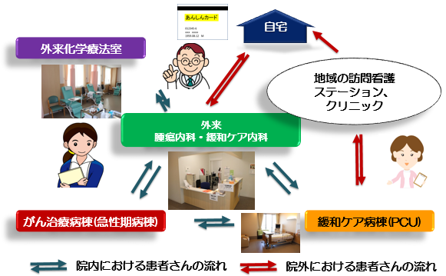
３．和泉市立総合医療センターの特徴
１ 医療提供体制
◆肺がん：年間新入院肺がん患者数は758人、手術については開胸手術20件、胸腔鏡下手術104件と、泉州圏域では最も多く、府内拠点病院の中でも上位クラスの実績。泉州地域３病院に呼吸器外来の医師応援支援を実施。泉州地域の肺がん医療体制において大きな役割を果たしている。
◆腫瘍内科：9人のがん薬物療法専門の腫瘍内科医を配置。今後増加が見込まれる薬物療法患者にも対応可能。
◆放射線治療：トモセラピーを設置し、強度変調放射線治療（IMRT）と画像誘導放射線治療（IGRT)による治療を実施。人員体制は、放射線治療専門医（2人）、がん放射線療法看護認定看護師（1名）、放射線治療専門放射線技師（2人）、医学物理士（1名）等を配置し、指定要件の「望ましい」要件を全て満たした充実した体制。
２ 緩和ケア
◆緩和ケアセンター：緩和ケアチーム・緩和ケア外来・緩和ケア病棟（24床）を一体的に運営。緩和ケア外来と腫瘍内科が連携し治療開始時からがん治療と緩和医療・ケアを一体として行う包括的がん医療を実践。
◆緩和ケア病棟：早期から緩和ケアを提供するとともに、地域の診療所等と連携し在宅ケアに結び付けている。在宅の患者には「あんしんカード」を交付することにより在宅で安心して療養生活を送っていただくとともに、緊急入院も可能な体制を整備。
＜緩和ケア病棟の実績（2019年）＞
 | 年間退院患者数 | 年間死亡患者数 | 1日平均患者数 | 平均病床利用率(%) | 平均在院日数
和泉市立総合医療C | 493 | 181 | 20.9 | 87.2 | 15.6
全国 |  |  |  | 73.3 | 28.4
３ 相談支援
◆相談支援センター：医師、看護師、社会福祉士、薬剤師、管理栄養士、理学療法士、社会保険労務士等が連携して対応。婦人科等各科と連携しAYA世代患者に対して妊孕性温存に関する啓発・相談などの取り組みを展開。また。がん治療と仕事の両立支援のため、大阪府社労士会と連携し「がん就労支援ホットライン」に参画し、相談体制を整備。

Slide 5
４ 和泉市立総合医療センタ―の指定推薦に係る審議について
審議内容について
・国の指針に定める指定要件については、現地調査にて全て充足していることを確認（Ｐ６参照）。
・国の指針では１医療圏に１か所の指定と定められており、複数指定には、がん医療提供体制における拠点病院の位置づけや地域連携に関する基本的考え方等について明らかにする必要があるため、府としての考え方を作成（P９参照）。
⇒府として、和泉市立総合医療センターを指定推薦することについてご審議願いたい。
○平成30年７月31日付国通知「がん診療連携拠点病院等の整備について【参考資料１】
（別紙）がん診療連携拠点病院等の整備に関する指針（抜粋）
Ⅰ がん診療連携拠点病院等の指定について
２ 都道府県は、専門的ながん医療の提供等を行う医療機関の整備を図るとともに、当該都道府県におけるがん診療の連携協力体制の整備を図るほか、がん患者に対する相談支援及び情報提供を行うため、都道府県拠点病院にあっては、都道府県に１カ所、地域がん診療連携拠点病院にあっては、都道府県が医療計画にて定めるがんの医療圏に１カ所（略）整備するものとする。（略）ただし、当該都道府県におけるがん診療の質の向上及びがん診療の連携協力体制の整備がより一層図られることが明確である場合には、この限りでないものとする。なお、この場合には、がん対策基本法第12条第１項に規定する都道府県がん対策推進計画との整合性にも留意し、がんの医療圏と２次医療圏が一致していない都道府県については、指定の検討会において整備の方針を説明すること。（以下略）
○令和２年９月９日付国通知「がん診療連携拠点病院等の指定の推薦等の手続きについて」（抜粋）【参考資料２】
Ⅱ－３ 推薦意見書の様式は自由であるが、その内容については、各都道府県のがん医療提供体制における拠点病院の位置付けや地域連携に関する基本的考え方等について明らかにし、都道府県がん対策推進計画に沿ったものであること。（以下、略）

Slide 6
４－① 和泉市立総合医療センターの指定要件 充足状況
１ 診療体制
（１）診療機能 | （２）診療従事者 | （３）医療施設
全て充足 | 全て充足 | 全て充足
２ 診療実績
①ア院内がん登録数 （基準:500件/年） | ①イ悪性腫瘍の手術件数 （基準：400件/年） | ①ウがんにかかる薬物療法のべ患者数 （基準：1,000人/年） | ①エ放射線治療のべ患者数 （基準：200人/年） | ①オ緩和ケアチーム新規介入患者数 （基準：50人/年）
988件（充足） | 685件（充足） | 1,225人（充足） | 287人（充足） | 119人（充足）
②圏域カバー率（概ね２割程度）
１９％（充足）
３ 研修の実施体制 | ４ 情報収集提供体制 (1)がん相談支援C (2)院内がん登録 (3)情報提供・普及啓発 | ５ 臨床研究・調査研究 | ６ PDCAサイクル確保 | ７ 医療安全管理
全て充足 | 全て充足 | 全て充足 | 全て充足 | 全て充足
※「概ね」は国検討会において９割で運用の方針
府において現況報告書に基づき現地調査を実施（R2.10.9 ）⇒全要件の充足を確認済

Slide 7
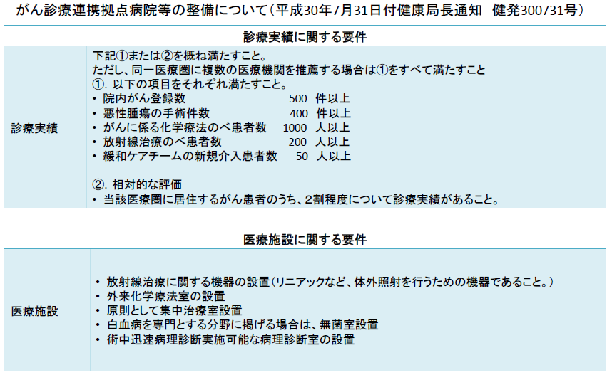
がん診療連携拠点病院の指定要件抜粋①

Slide 8
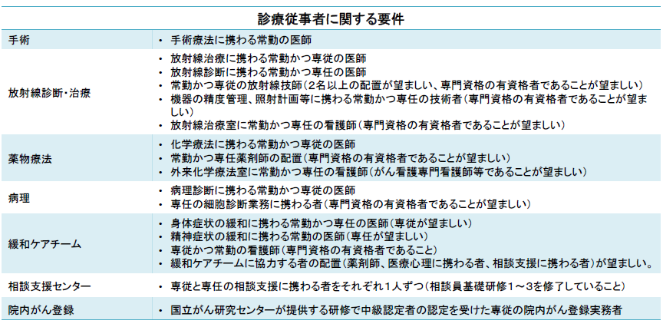
がん診療連携拠点病院の指定要件抜粋②

Slide 9
４－② 和泉市立総合医療センターを指定推薦する考え方（国への説明）
１ 複数指定の必要性について（受療動向）
・泉州医療圏（8市4町）は人口約90万人（府内４番目）であり、堺市以南から岬町に至るまで南北に細長く、面積としては府内最大。高度型拠点病院である、市立岸和田市民病院が１施設でカバーしており、府内医療圏１施設あたりのカバー人口は２番目に多い。また、がん患者の受療動向については、外来・入院とも大きな流出超過の状況にある。このような中、現在、市立岸和田市民病院は、南部地域を中心に全域をカバーしているが、北部地域については、圏域外への流出への対応が不可欠な状況。今後、高齢化に伴いがん患者のさらなる増加が見込まれることから、複数指定により身近な地域において地域医療との連携による質の高いがん医療提供体制の整備が必要。泉州医療圏において人口が２番目に多く北部地域の和泉市に立地している、和泉市立総合医療センターの指定が必要である。
２ がんの医療体制整備の必要性について
・泉州医療圏では、アスベストによる中皮腫の罹患・死亡が多く見られるなど、特に肺がんの医療体制の充実が不可欠。
和泉市立総合医療センターは、肺がんの手術件数が泉州圏域では最も多く、府内拠点病院の中でも上位クラスの実績。また、圏域内３病院に呼吸器外来の医師応援支援を実施するなど、地域の肺がん医療体制において大きな役割を果たしている。また、婦人科腫瘍など他のがんに関しても高い実績を上げており、複数指定により、泉州医療圏における中核的病院として診療連携体制の推進を図るためには指定が必要である。
３ 緩和ケア提供体制整備の必要性について
・緩和ケアセンターを中心に、早期から緩和ケア病棟を活用して、在宅医師や訪問看護ステーションと連携しながら、最期まで切れ目のない包括的治療（インテグレーション）を提供。泉州医療圏には緩和ケア病棟は３病院（63床）しかなく、北部地域には和泉市立総合医療センターのみであることから、指定により緩和ケア提供体制の充実を図るとともに、緩和ケアセンターを中心とした包括的治療を地域に広げることにより緩和ケアの質の向上を図るには、指定が不可欠である。
指定要件（望ましい要件も含む）を全て充足しており、かつ、以上の理由から、
和泉市立総合医療センターを がん診療連携拠点病院として新規指定推薦を行う

Slide 10
（参考）がん診療連携拠点病院 主な診療実績
圏域 | 病院名 | 病床数 | 区分 | 診 療 実 績
 |  |  |  | 院内がん 登録 （500件/年） | 悪性腫瘍 手術件数 （400件/年） | 薬物療法 のべ患者数 （1,000件/年） | 放射線治療のべ患者数 （200件/年） | 緩和ｹｱﾁｰﾑ新規介入数 （50件/年）
大阪市 | 大阪国際がんセンター | 500 | ☆ | 4,461 | 3,828 | 7,634 | 1,896 | 113
 | 大阪市立大学医学部附属病院 | 972 | 〇 | 3,099 | 1,725 | 2,825 | 617 | 107
 | 大阪市立総合医療センター | 1,063 | ◇ | 2,540 | 1,461 | 3,417 | 940 | 1,257
 | 大阪赤十字病院 | 964 | 〇 | 2,497 | 1,928 | 4,041 | 705 | 371
 | 大阪医療センター | 692 | 〇 | 1,142 | 1,177 | 2,826 | 491 | 467
 | 大阪急性期・総合医療センター | 865 | 〇 | 1,819 | 1,437 | 2,152 | 501 | 285
豊能 | 大阪大学医学部附属病院 | 1,086 | ◇ | 2,615 | 3,882 | 3,087 | 797 | 235
 | 市立豊中病院 | 613 | 〇 | 1,694 | 1,908 | 2,346 | 252 | 147
三島 | 大阪医科大学附属病院 | 832 | ◇ | 2,327 | 2,380 | 3,537 | 859 | 240
北河内 | 関西医科大学附属病院 | 751 | ◇ | 2,870 | 2,560 | 6,003 | 1,304 | 535
中河内 | 市立東大阪医療センター | 547 | 〇 | 1,067 | 951 | 1,168 | 270 | 432
 | 八尾市立病院 | 380 | ◇ | 1,258 | 967 | 2,014 | 403 | 111
南河内 | 近畿大学病院 | 929 | ◇ | 2,610 | 3,010 | 3,227 | 751 | 242
 | 大阪南医療センター | 430 | 〇 | 1,000 | 495 | 3,211 | 203 | 85
堺市 | 大阪労災病院 | 678 | ◇ | 1,594 | 1,581 | 3,037 | 303 | 1,197
 | 堺市立総合医療センター | 487 | 〇 | 1,544 | 1,045 | 1,763 | 485 | 696
泉州 | 市立岸和田市民病院 | 400 | ◇ | 1,379 | 724 | 1,382 | 450 | 69
 | （推薦）和泉市立総合医療センター | 307 |  | 988 | 685 | 1,225 | 287 | 119
☆：都道府県拠点、◇高度型、〇一般型
※和泉市総合医療センターについては令和元年度実績
それ以外の病院については平成30年度実績

Slide 11
今後の予定（案）
＜国指定拠点病院＞
○R2.１０ 大阪府がん対策推進委員会がん診療連携検討部会開催
↓審議を踏まえ、推薦する場合
○R２.１０末 府から国に推薦書提出
・【様式１】新規指定推薦書
・【様式２】がんの医療圏の概要
・【様式3～４、別紙１～28】現況報告書（病院作成）
・推薦意見書
○Ｒ３.１～３ 国指定検討会開催（府の出席・説明が求められる可能性あり）
↓指定が認められた場合
○R３.４.１ 指定
＜府指定拠点病院＞
○R2.１１ 指定更新（経過措置）及び新規指定希望病院から現況報告書の提出
↓府において審査
○R３.２頃 大阪府がん対策推進委員会がん診療連携検討部会開催
↓指定が認められた場合
○R３.４.１ 指定

